Slide 1
Анализ влияния воздействия окружающей среды на модель сосуществования двух популяций
Докладчик:
Абрамова Екатерина Павловна
cтудентка 1 курса магистратуры
Научный руководитель:
Рязанова Татьяна Владимировна
К.ф.-м.н., доцент КТиМФ ИЕНиМ
2019

Slide 2
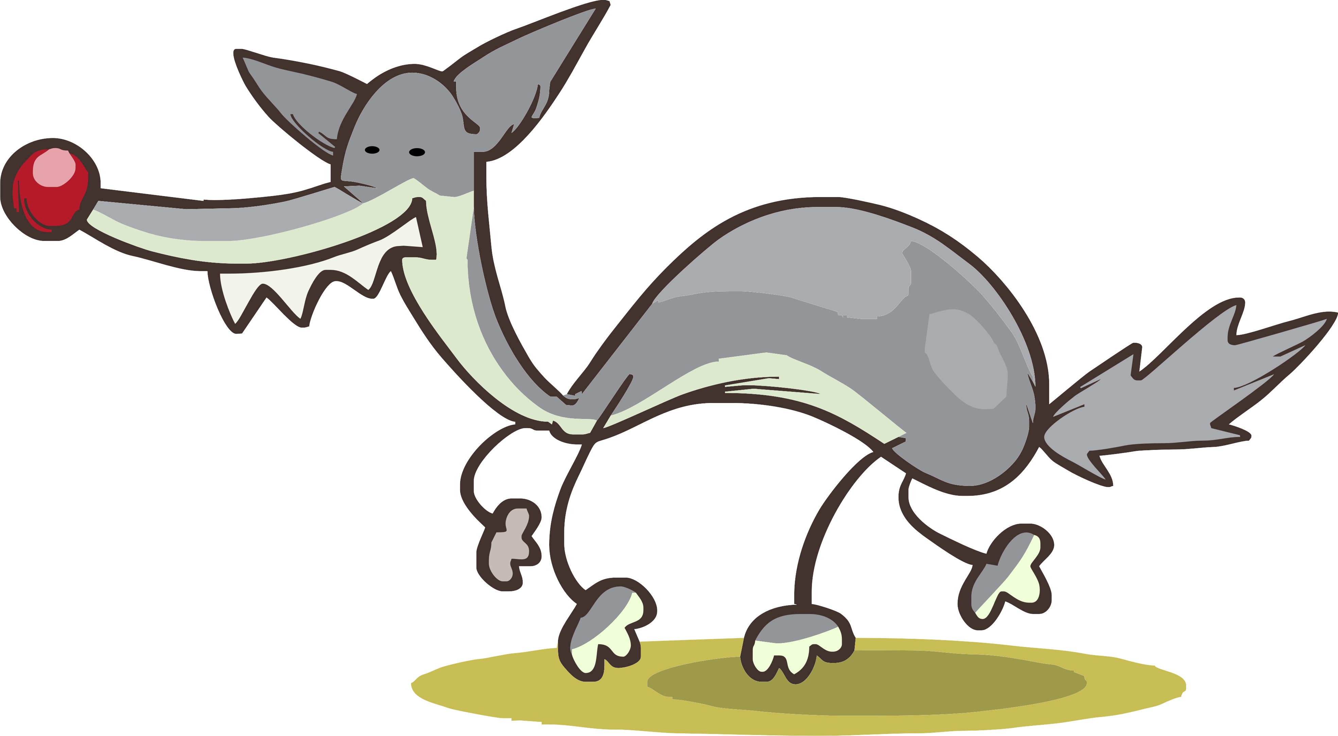
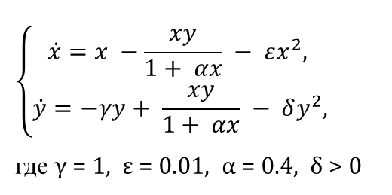
Детерминированная модель
$$\left\{\begin{aligned}\dot{x}=x −\frac{xy}{1+ αx} − εx^{2}, \\ \dot{y}=−γy+ \frac{xy}{1+ αx} − δy^{2},\end{aligned}\right.$$
где γ = 1, ε = 0.01, α = 0.4, δ > 0
y

Slide 3

Детерминированная модель
$$\left\{\begin{aligned}\dot{x}=x −\frac{xy}{1+ αx} − εx^{2}, \\ \dot{y}=−γy+ \frac{xy}{1+ αx} − δy^{2},\end{aligned}\right.$$
где γ = 1, ε = 0.01, α = 0.4, δ > 0
y
x

Slide 4

Детерминированная модель
$$\left\{\begin{aligned}\dot{x}=x −\frac{xy}{1+ αx} − εx^{2}, \\ \dot{y}=−γy+ \frac{xy}{1+ αx} − δy^{2},\end{aligned}\right.$$
где γ = 1, ε = 0.01, α = 0.4, δ > 0
y
x

Slide 5

Детерминированная модель
$$\left\{\begin{aligned}\dot{x}=x −\frac{xy}{1+ αx} − εx^{2}, \\ \dot{y}=−γy+ \frac{xy}{1+ αx} − δy^{2},\end{aligned}\right.$$
где γ = 1, ε = 0.01, α = 0.4, δ > 0
y
x

Slide 6
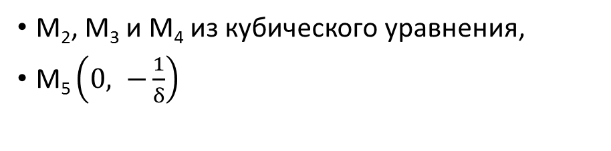
Аттракторы: устойчивость и бифуркации
M₀(0, 0),
M₁(100, 0),
M₂, M₃ и M₄ из кубического уравнения,
M₅ $\left(0, −\frac{1}{δ}\right)$

Slide 7
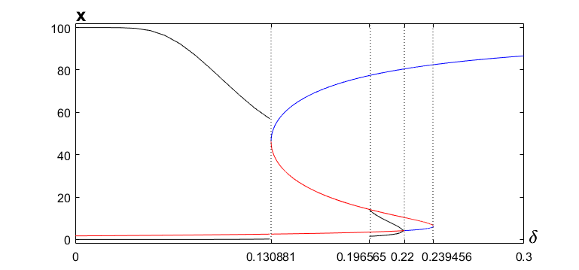
Аттракторы: устойчивость и бифуркации
M₀(0, 0),
M₁(100, 0),
M₂, M₃ и M₄ из кубического уравнения,
M₅ $\left(0, −\frac{1}{δ}\right)$
+
1
2
устойчивое равновесие,
неустойчивое равновесие,
предельный цикл

Slide 8
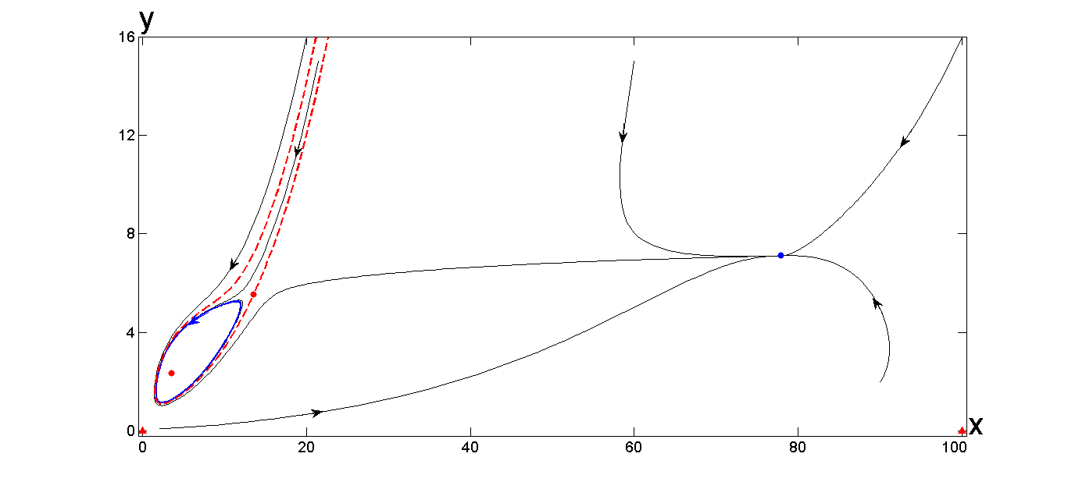
Сосуществование устойчивых аттракторов
δ = 0.2

Slide 9
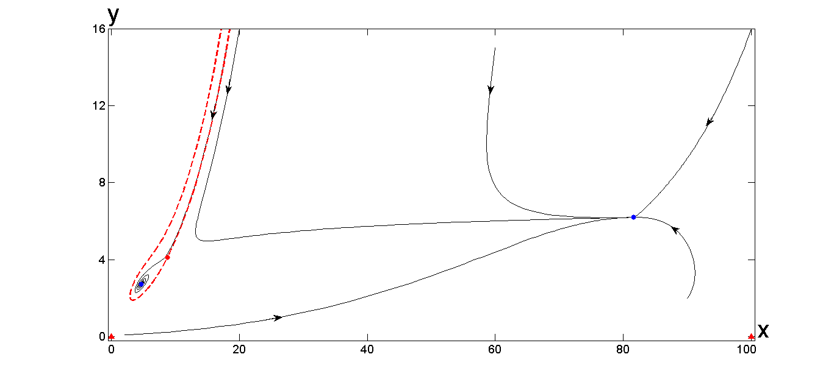
Сосуществование устойчивых аттракторов
δ = 0.2
δ = 0.23

Slide 10
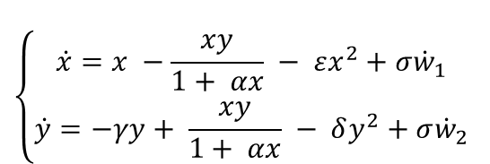
Моделирование случайного внешнего воздействия
1 подход:
$$\left\{\begin{aligned}\dot{x}=x −\frac{xy}{1+ αx} − εx^{2}+σ{\dot{w}}_{1} \\ \dot{y}=−γy+ \frac{xy}{1+ αx} − δy^{2}+σ{\dot{w}}_{2}\end{aligned}\right.$$

Slide 11
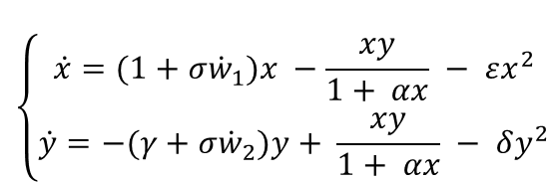
Моделирование случайного внешнего воздействия
1 подход:
2 подход:
$$\left\{\begin{aligned}\dot{x}=x −\frac{xy}{1+ αx} − εx^{2}+σ{\dot{w}}_{1} \\ \dot{y}=−γy+ \frac{xy}{1+ αx} − δy^{2}+σ{\dot{w}}_{2}\end{aligned}\right.$$
$$\left\{\begin{aligned}\dot{x}=(1+σ{\dot{w}}_{1})x −\frac{xy}{1+ αx} − εx^{2} \\ \dot{y}=−(γ+σ{\dot{w}}_{2})y+ \frac{xy}{1+ αx} − δy^{2}\end{aligned}\right.$$

Slide 12
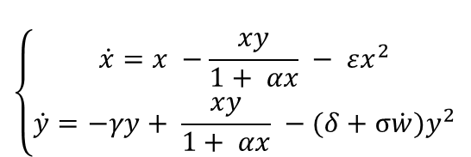
Моделирование случайного внешнего воздействия
1 подход:
2 подход:
$$\left\{\begin{aligned}\dot{x}=x −\frac{xy}{1+ αx} − εx^{2}+σ{\dot{w}}_{1} \\ \dot{y}=−γy+ \frac{xy}{1+ αx} − δy^{2}+σ{\dot{w}}_{2}\end{aligned}\right.$$
$$\left\{\begin{aligned}\dot{x}=(1+σ{\dot{w}}_{1})x −\frac{xy}{1+ αx} − εx^{2} \\ \dot{y}=−(γ+σ{\dot{w}}_{2})y+ \frac{xy}{1+ αx} − δy^{2}\end{aligned}\right.$$
Или
$$\left\{\begin{aligned}\dot{x}=x −\frac{xy}{1+ αx} − εx^{2} \\ \dot{y}=−γy+ \frac{xy}{1+ αx} −(δ{+ σ\dot{w})y}^{2}\end{aligned}\right.$$

Slide 13
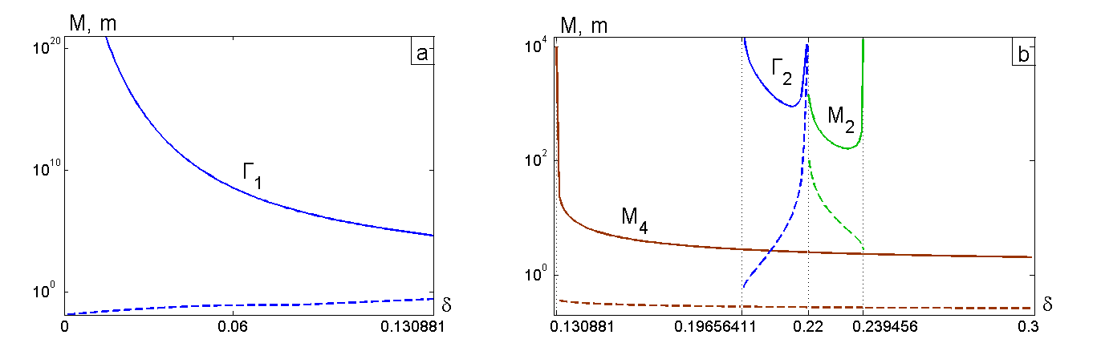
Стохастическая модель, чувствительность

Slide 14
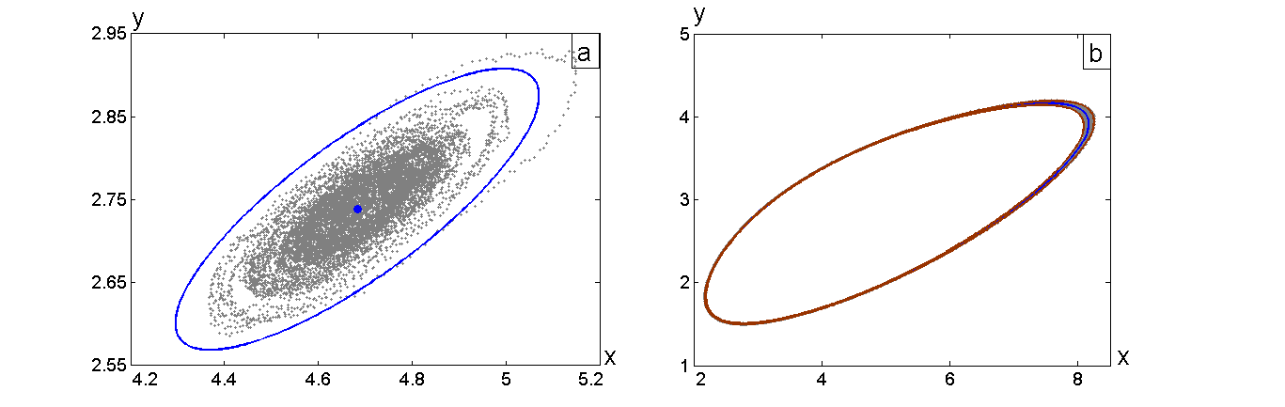
Стохастическая модель, чувствительность

Slide 15
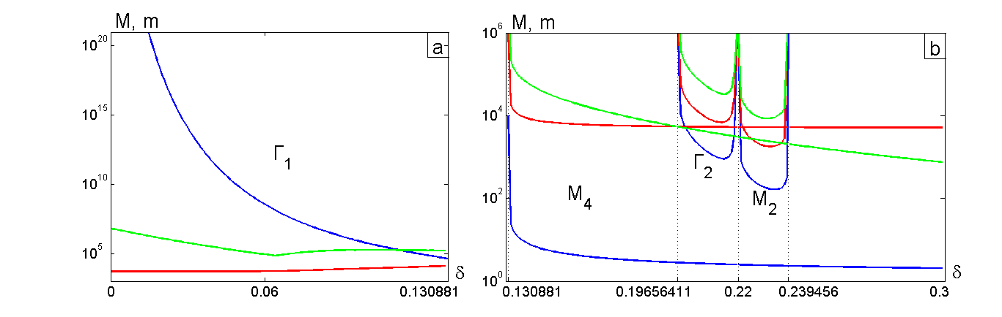
Стохастическая модель, чувствительность

Slide 16
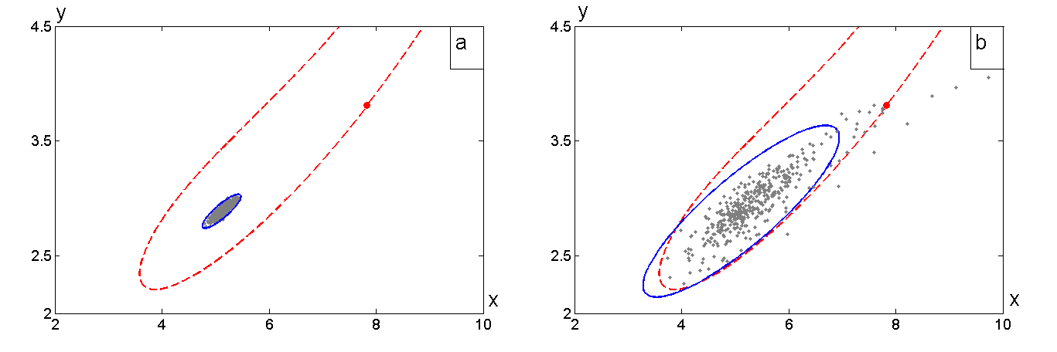
Переход «равновесие-равновесие» (δ = 0.235)
σ = 0.01
σ = 0.05
случайные траектории,
эллипс рассеивания,
сепаратриса

Slide 17
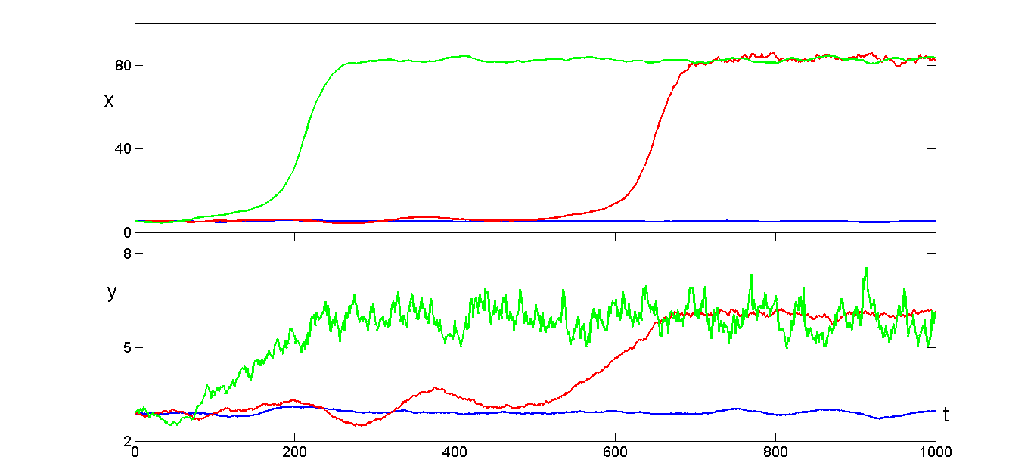
Переход «равновесие-равновесие» (δ = 0.235)
σ = 0.01
σ = 0.05
случайные траектории,
эллипс рассеивания,
сепаратриса
аддитивный шум,
параметрический шум в рождаемости жертв и смертности хищников,
параметрический шум в конкуренции хищников

Slide 18
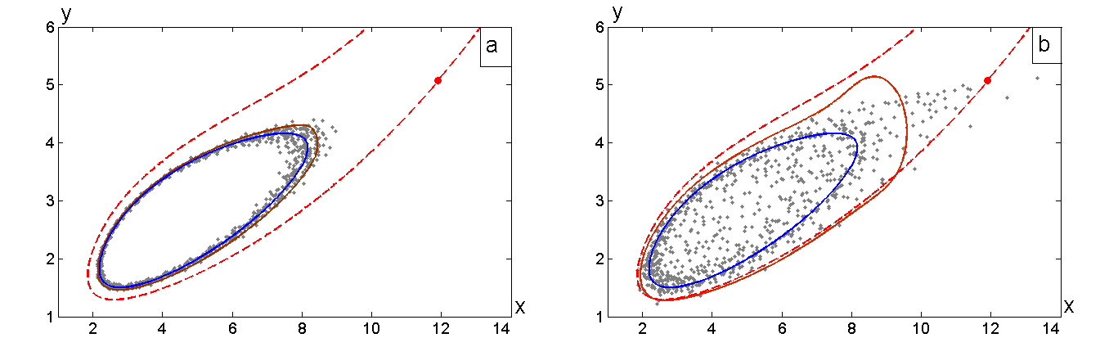
Переход «цикл-равновесие» (δ = 0.21)
σ = 0.01
σ = 0.05
случайные траектории,
предельный цикл,
сепаратриса,
внешняя полоса рассеивания

Slide 19
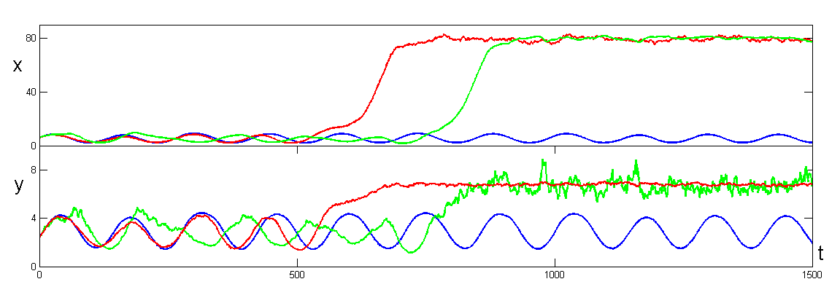
Переход «цикл-равновесие» (δ = 0.21)
σ = 0.01
σ = 0.05
случайные траектории,
предельный цикл,
сепаратриса,
внешняя полоса рассеивания
аддитивный шум,
параметрический шум в рождаемости жертв и смертности хищников,
параметрический шум в конкуренции хищников

Slide 20
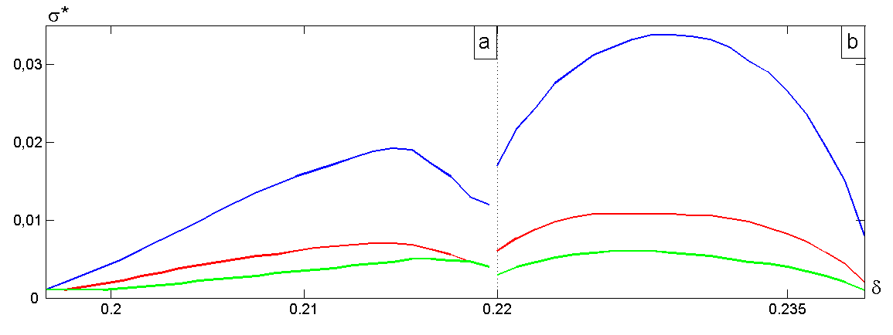
Критическая интенсивность
аддитивный шум,
параметрический шум в рождаемости жертв и смертности хищников,
параметрический шум в конкуренции хищников

Slide 21
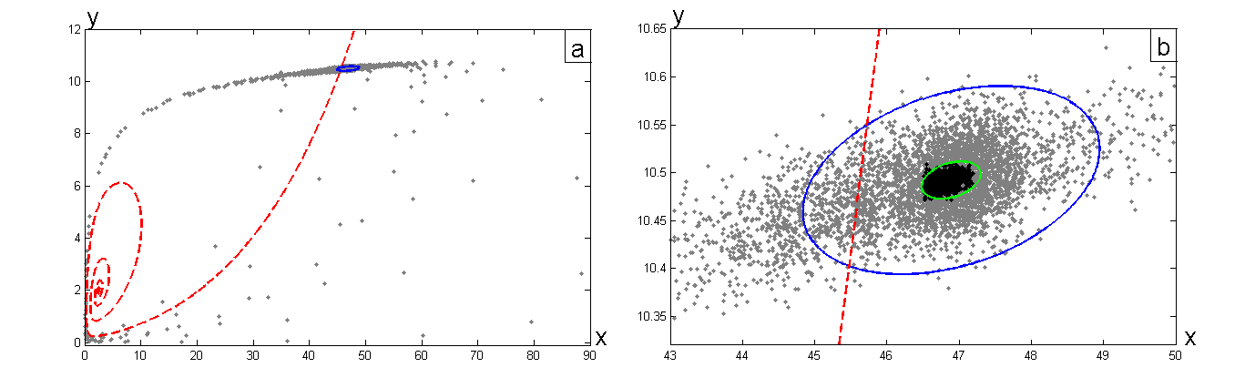
Генерация большеамплитудных колебаний (δ = 0.1309, σ = 0.01 и σ = 0.05 )
σ = 0.01:
случайные траектории,
эллипс рассеивания,
σ = 0.05:
случайные траектории,
эллипс рассеивания,
сепаратриса

Slide 22
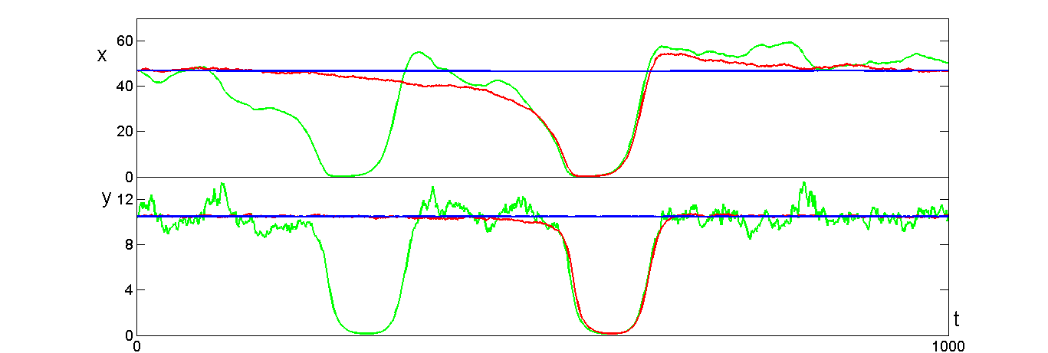
Генерация большеамплитудных колебаний (δ = 0.1309, σ = 0.01 и σ = 0.05 )
σ = 0.01:
случайные траектории,
эллипс рассеивания,
σ = 0.05:
случайные траектории,
эллипс рассеивания,
сепаратриса

Slide 23
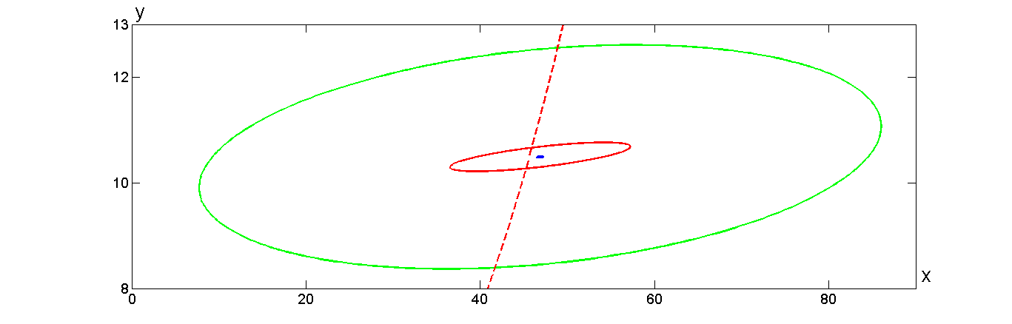
Генерация большеамплитудных колебаний (δ = 0.1309, σ = 0.01 и σ = 0.05 )
σ = 0.01:
случайные траектории,
эллипс рассеивания,
σ = 0.05:
случайные траектории,
эллипс рассеивания,
сепаратриса

Slide 24
Спасибо за внимание

